Slide 1
VRKG4Rec: Virtual Relational Knowledge Graph for Recommendation
Container: WSDM (CCF-B)
Year: 2023

Slide 2
目录
二
现存问题
1
所做工作
2
实验分析
3
研究总结
4

Slide 3
1、现存问题
问题
基于 KG 的推荐的主要挑战是如何从结构化知识三元组中提取有用信息以更好地学习项目表示。最近，一些使用 GNN 将实体及其关系的知识编码为项目表示，并在推荐方面取得了出色且有前途的性能。然而，在现实世界的数据集中，知识图谱中的关系总是呈现长尾分布。

Slide 4
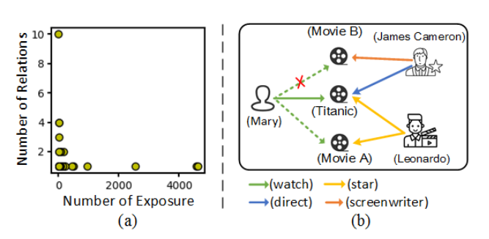
1、现存问题
问题

Slide 5
2、所作工作
1.提出通过无监督学习构建虚拟关系知识图谱 (VRKG)，以揭示项目编码中的相关关系并缓解推荐的长尾问题。
2.设计一种称为局部加权平滑 (LWS) 机制的新聚合方案，以将加权邻居知识聚合到项目表示中。
3.对两个基准数据集进行实证研究，以证明所提出的算法优于最先进的方法。

Slide 6



2、所作工作
PROBLEM FORMULATION
推荐模型的输入是用户和物品之间的交互数据和知识图谱；而输出是目标用户和候选项目的相似度分数
interaction data：
knowledge graph ：

Slide 7
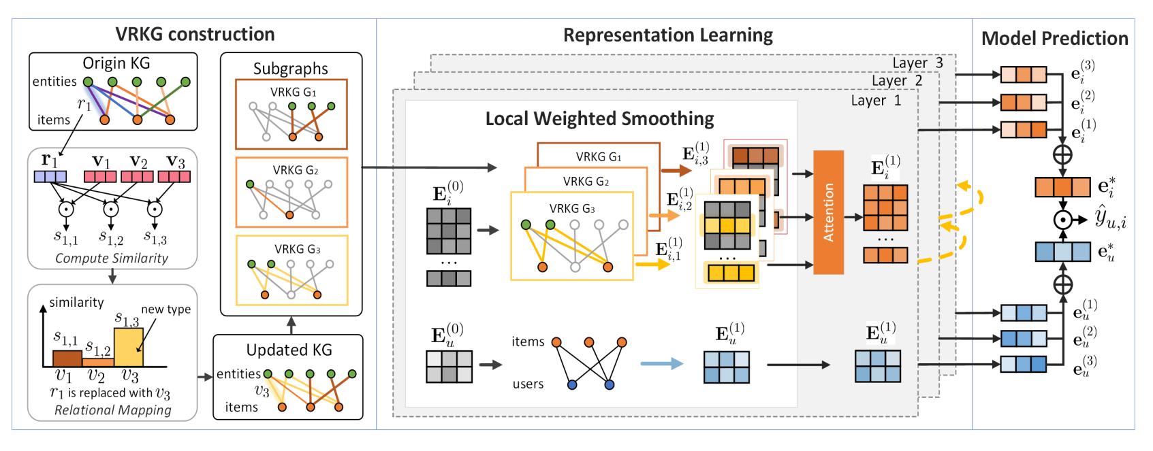
2、所作工作
总体训练框架
VRKG Construction
Representation Learning
Model Prediction

Slide 8
2、所作工作
VRKG Construction
为了聚类相关关系，文章提出了一种无监督学习方法来探索每个原始关系的潜在因素，并将具有相似潜在因素的原始关系融合成一种虚拟关系
所以，首先介绍一下什么是“聚类”算法，以K-means为例，K-means 是我们最常用的基于欧式距离的聚类算法，其认为两个目标的距离越近，相似度越大

Slide 9
2、所作工作
K-means
有四个牧师去郊区布道，一开始牧师们随意选了几个布道点，并且把这几个布道点的情况公告给了郊区所有的村民，于是每个村民到离自己家最近的布道点去听课。 听课之后，大家觉得距离太远了，于是每个牧师统计了一下自己的课上所有的村民的地址，搬到了所有地址的中心地带，并且在海报上更新了自己的布道点的位置。 牧师每一次移动不可能离所有人都更近，有的人发现A牧师移动以后自己还不如去B牧师处听课更近，于是每个村民又去了离自己最近的布道点…… 就这样，牧师每个礼拜更新自己的位置，村民根据自己的情况选择布道点，最终稳定了下来。

Slide 10
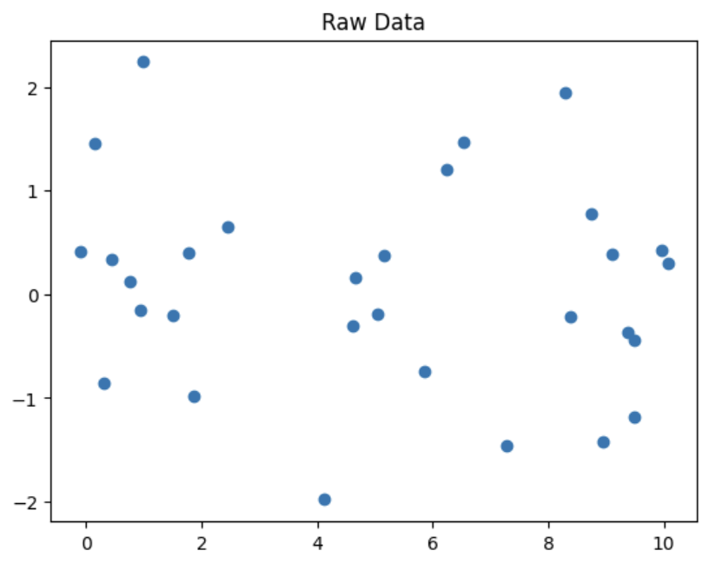
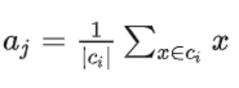
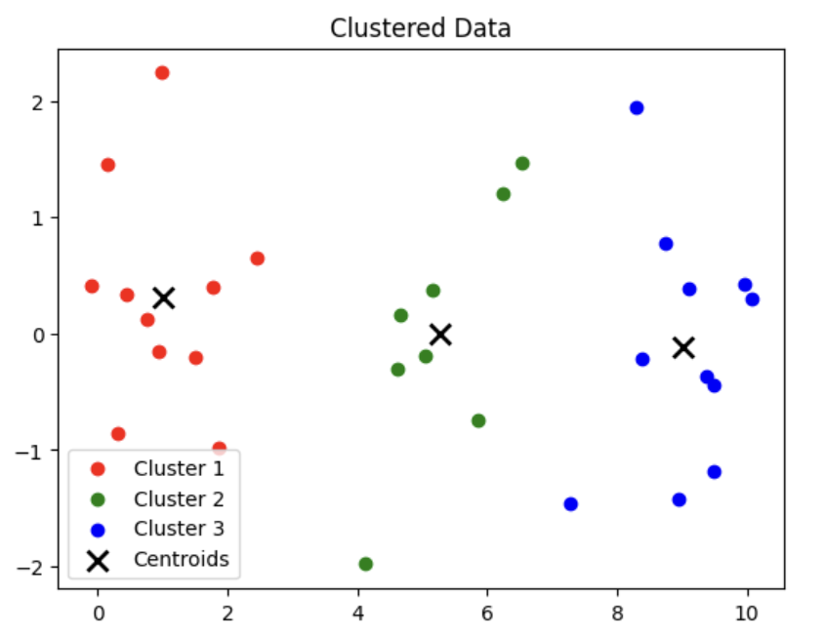
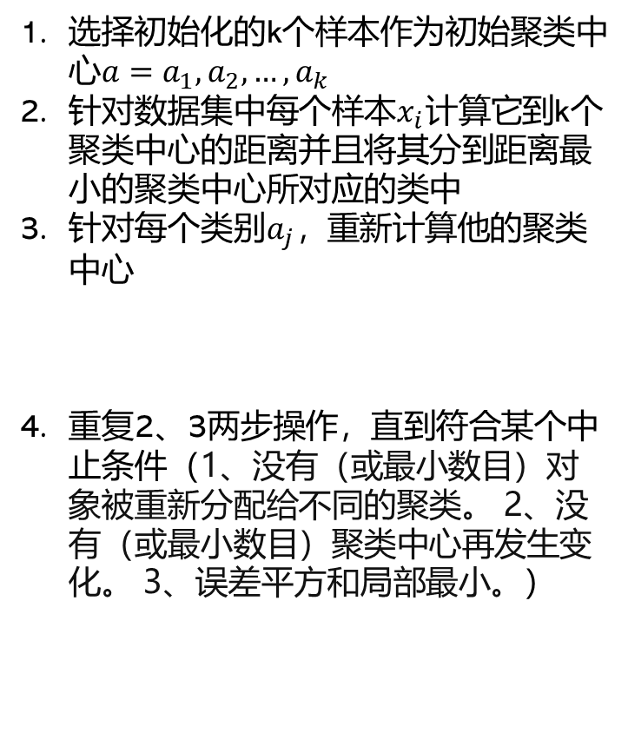
2、所作工作
K-means
选择初始化的k个样本作为初始聚类中心$a=a_{1},a_{2},…,a_{k}$
针对数据集中每个样本$x_{i}计算它$到k个聚类中心的距离并且将其分到距离最小的聚类中心所对应的类中
针对每个类别$a_{j}，$重新计算他的聚类中心
重复2、3两步操作，直到符合某个中止条件（1、没有（或最小数目）对象被重新分配给不同的聚类。 2、没有（或最小数目）聚类中心再发生变化。 3、误差平方和局部最小。）

Slide 11


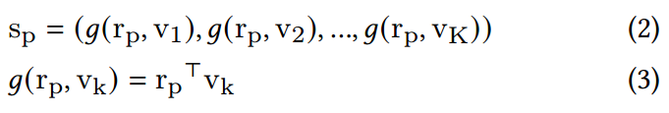
2、所作工作
VRKG Construction
首先，将这种虚拟关系的表示初始化为虚拟质心矩阵
在此基础上，我们计算 KG 中的原始关系与虚拟关系之间的相似度

Slide 12
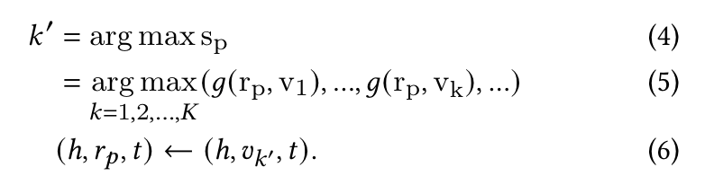

2、所作工作
VRKG Construction
KG中的原始关系将被新构造的虚拟关系所取代，生成新KG
基于产生的新KG，构造多个子KG

Slide 13
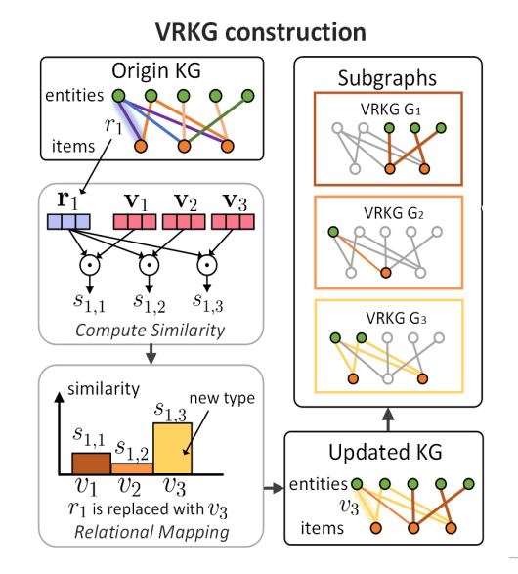
2、所作工作
VRKG Construction

Slide 14
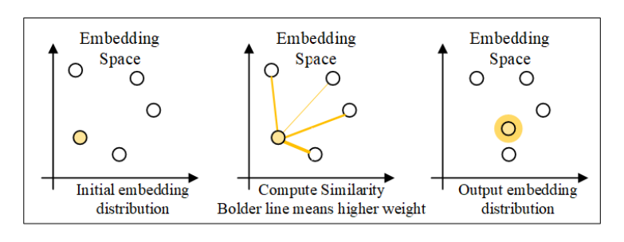
2、所作工作
Local Weighted Smoothing
局部加权平滑 (LWS) 机制，将来自直接邻居的局部信息编码到节点嵌入中。基本思想是迭代更新更接近其在嵌入空间中相似的直接邻居的节点的向量，并优化项目嵌入以使它们最有利于推荐

Slide 15

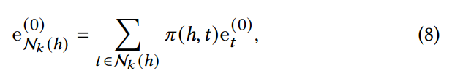

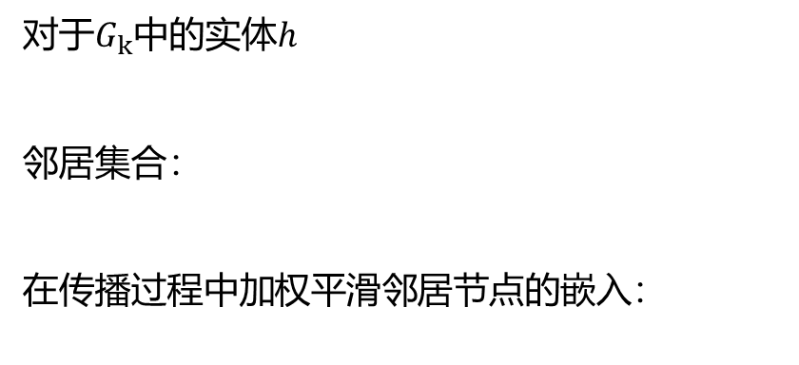

2、所作工作
Local Weighted Smoothing
对于$G_{k}$中的实体$h$
邻居集合：
在传播过程中加权平滑邻居节点的嵌入：
$π (h, t)$是𝑡在局部信息传播中的权重

Slide 16
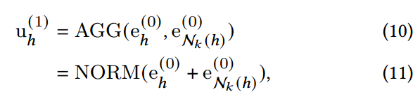

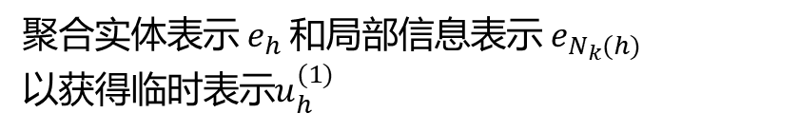
2、所作工作
Local Weighted Smoothing
聚合实体表示 $e_{h}$和局部信息表示 $e_{N_{k}(h)}$
以获得临时表示$u_{h}^{(1)}$
平滑处理

Slide 17


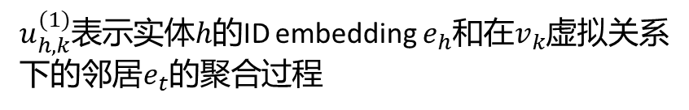
2、所作工作
Local Weighted Smoothing
$u_{h,k}^{(1)}$表示实体$h$的ID embedding $e_{h}$和在$v_{k}$虚拟关系下的邻居$e_{t}$的聚合过程
为了进一步修改节点的表示，使嵌入空间中的距离更好地反映相似性，我们通过重复上述加权传播步骤

Slide 18


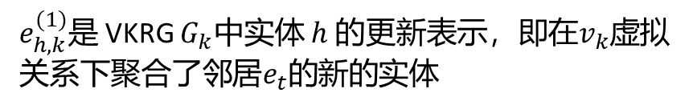
2、所作工作
Local Weighted Smoothing
$e_{h,k}^{(1)}$是 VKRG $G_{k}$中实体 ℎ 的更新表示，即在$v_{k}$虚拟关系下聚合了邻居$e_{t}$的新的实体

Slide 19
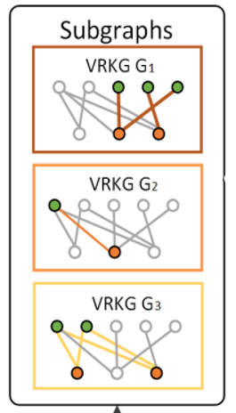
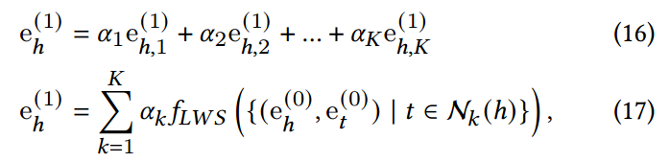
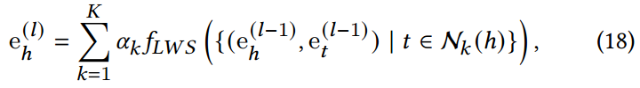
2、所作工作
Representation Learning
Item Representation Learning
为了合并来自高阶邻居的信息，进一步堆叠更多的 LWS 聚合层

Slide 20

2、所作工作
Representation Learning
User Representation Learning
由于item $i$ 和KG中的e$ntity h是$对齐的，所以$e_{i}^{(l)}=e_{h}^{(l)}$

Slide 21
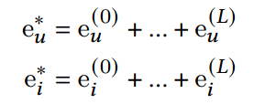



2、所作工作
Prediction and Optimization

Slide 22
3、实验
RQs
RQ1：与最先进的基于 KG 的方法相比，VRKG4Rec 的表现如何？
RQ2：构建 VRKG 的关键组件如何影响模型性能？
RQ3：超参数（例如迭代次数和 GNN 层的深度）如何影响模型性能？
RQ4：VRKG4Rec 如何探索用户偏好并提供直观的解释性？

Slide 23
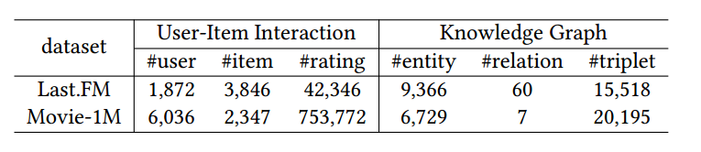
3、实验
Datasets

Slide 24
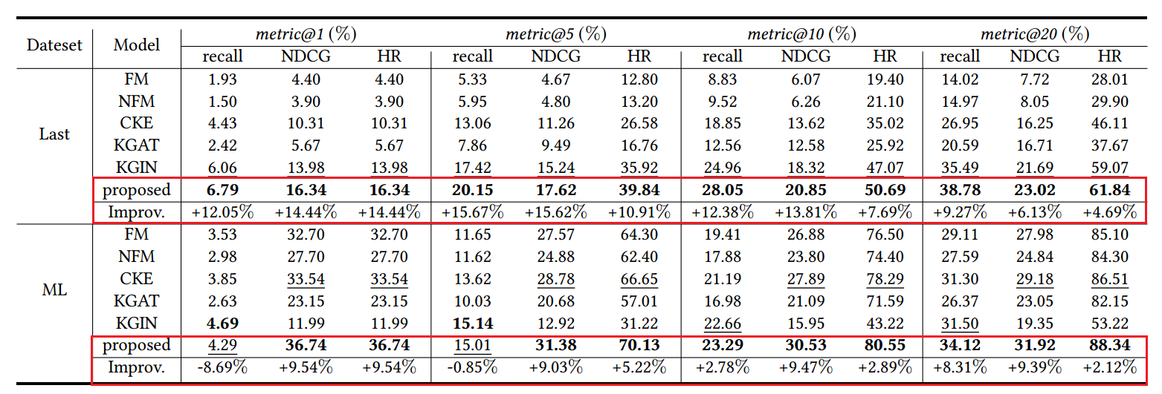
3、实验
RQ1：Performance Comparison
将 VRKG4Rec 的更好性能归因于它能将知识图谱的许多关系转换为少数虚拟关系。这种虚拟关系不仅可以找出 KG 中的相关关系，而且有助于编码那些更有利于下游推荐任务的关系知识。此外，LWS 仅根据其邻居嵌入对项目进行编码

Slide 25
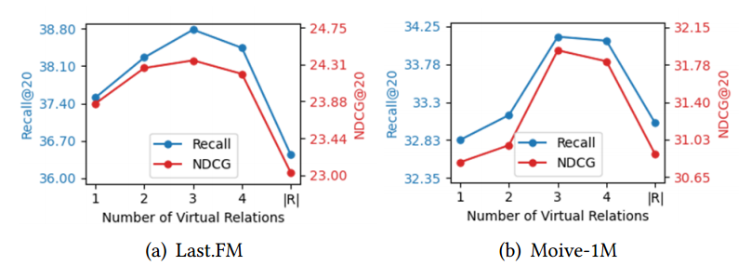
3、实验
RQ2：Impact of VRKG
为了评估 VRKG 构建和虚拟关系聚类对项目编码的有效性，构造两种 KG 变体：
(1)Variant-1 不构建 VRKG，而是直接在 KG 上应用 LWS，不区分关系类型；
(2)Variant-2 丢弃了虚拟关系聚类，而是基于原始 KG 构建 VRKG。
为了进一步分析虚拟关系数的影响，我们将𝐾的值设置在{2,3,4}的范围内。其中 variant-1 对应于𝐾 = 1，而 variant-2 对应于𝐾 = |R|，注意|R|是原始 KG 中的关系数。

Slide 26
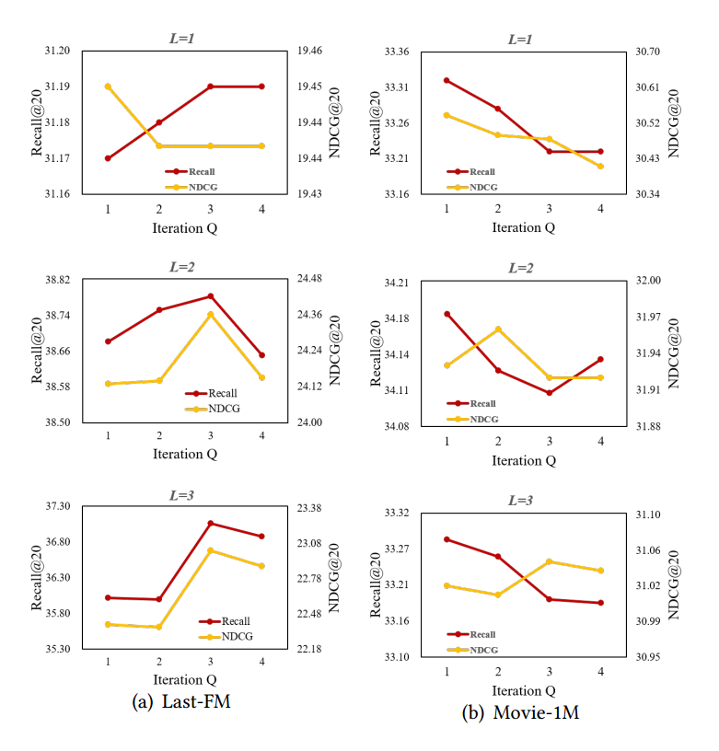
3、实验
RQ3：Parameter Sensitivity

Slide 27
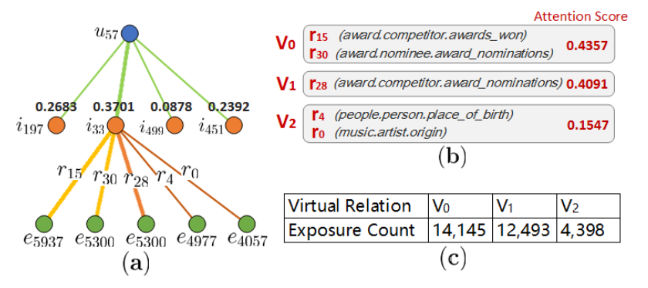
3、实验
RQ4：Case study

Slide 28
4、研究总结
尽管知识图谱有助于丰富项目和用户表示，但文中认为在不考虑特定下游任务的情况下直接利用原始 KG 的所有关系是不明智的。在这项工作中，作者提出了一个 VRKG4Rec 模型来首先构建 VRKGs 来学习一种用于项目编码的虚拟关系知识，并设计了 LWS，一种新的图神经模型，用于图中的节点编码。

